Slide 1

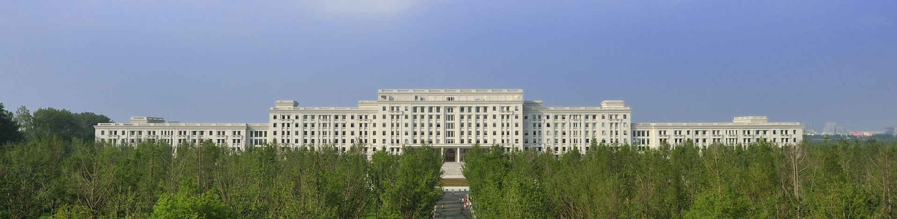
第七章 贝塞尔函数(三)
主讲：杨春

Slide 2
主要内容
一、整数阶贝塞尔函数的母函数及其积分表达式
二、贝塞尔级数展开定理
三、贝塞尔函数的应用

Slide 3
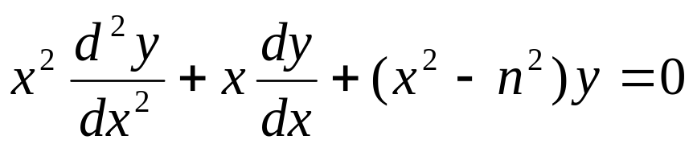
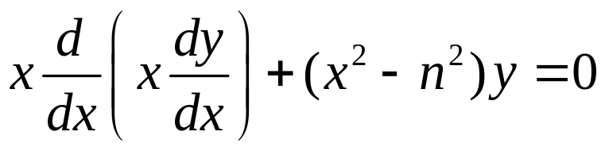
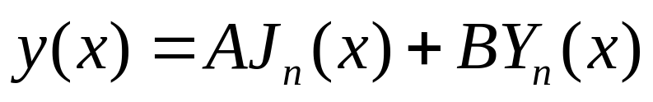
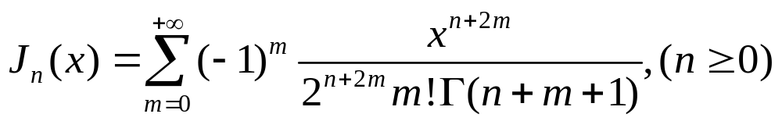
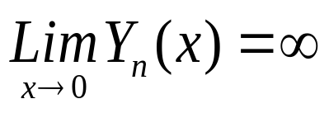
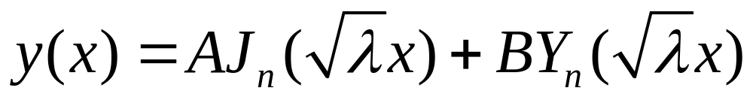
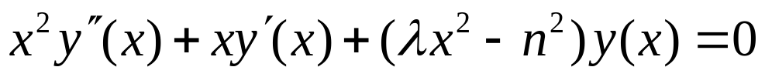
内容回顾
1、n阶贝塞尔方程标准形式
其中n为复数或实数。
2、方程的通解为：
其中：
注意：

Slide 4
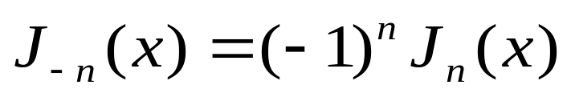
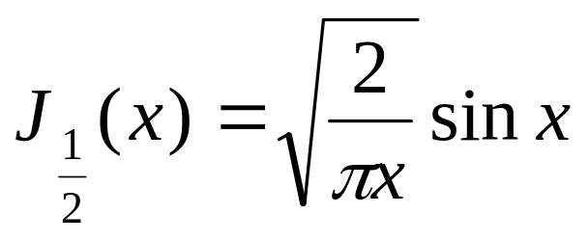
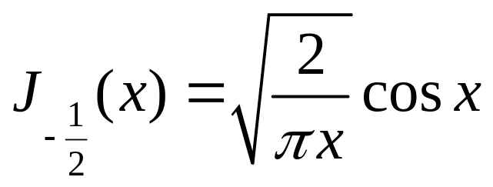
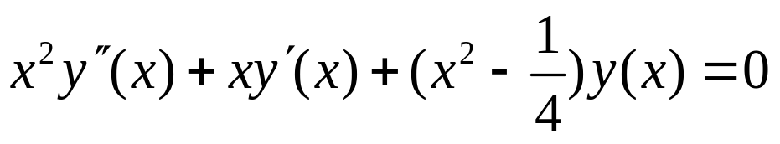
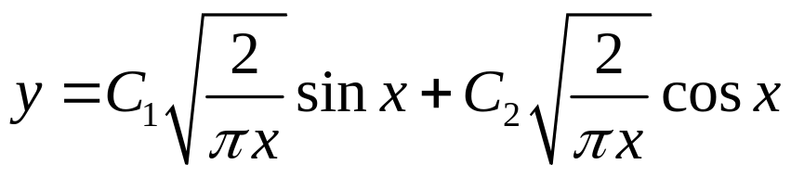
3、整数阶贝塞尔函数的性质
4、半奇阶贝塞尔函数
注意：

Slide 5

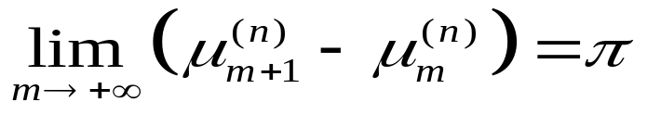
5、n阶贝塞尔函数零点性质：
(1)、贝塞尔函数有无穷多零点。
(2)、J _{n} (x)有无穷多个单重零点，且在x轴上关于原点对称；
(3)、J _{n} (x)与J_{n+1}(x)的零点彼此相间分布；
(4)、若设贝塞尔函数J _{n} (x)的第m个正零点为： 则： 。
注：贝塞尔函数零点可以查表获取。也可以用MATLAB算。

Slide 6
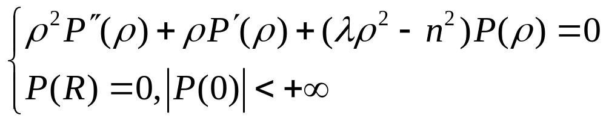
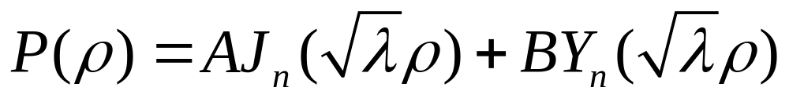
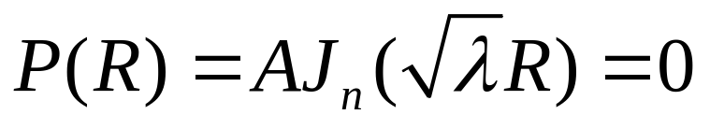
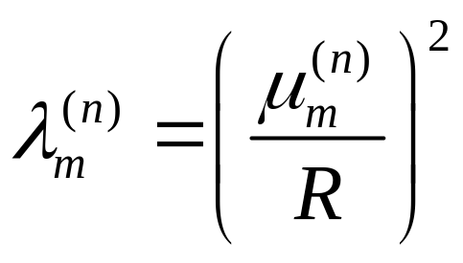
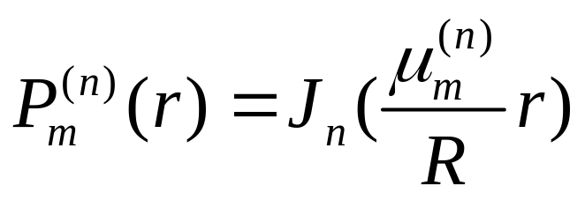
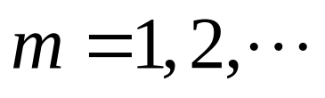
6、n阶贝塞尔方程径向固有值问题
根据中心有限性条件得：B = 0 ;
再根据边界条件得：

Slide 7
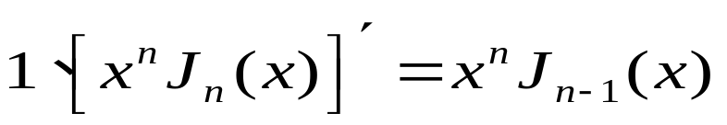
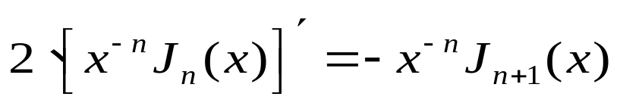
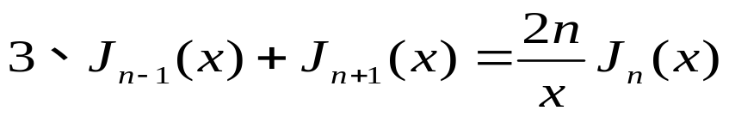
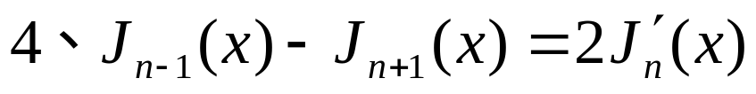
7、贝塞尔函数的递推公式
在涉及贝塞尔函数分析、运算中，常常用到如下4个递推公式：

Slide 8
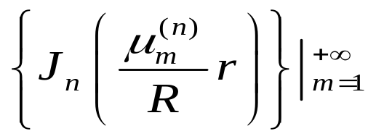
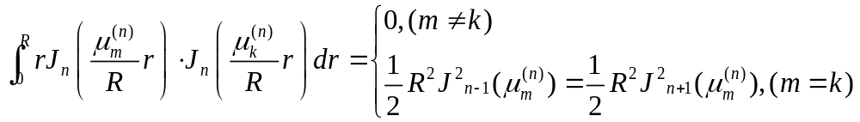
8、贝塞尔函数的带权正交性
定理 n阶贝塞尔函数系 具有带权正交性，即：

Slide 9

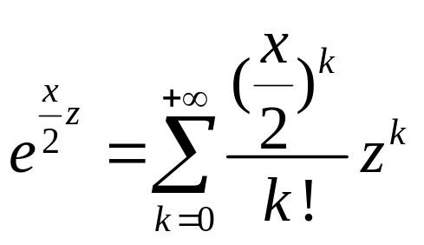
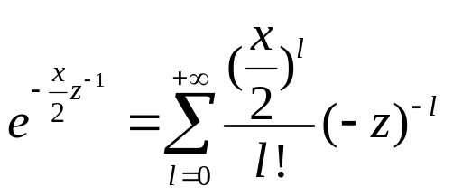
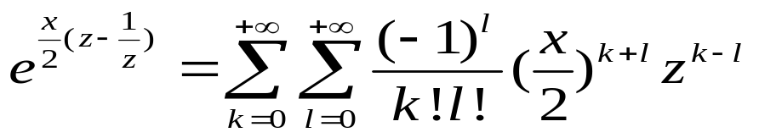
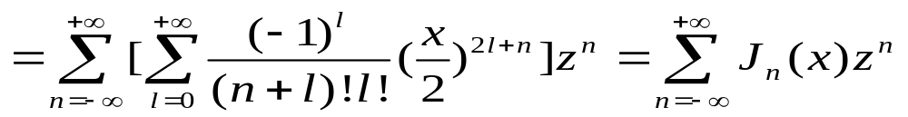
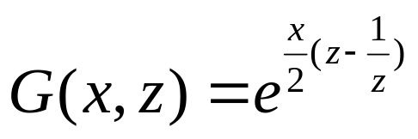
一、整数阶贝塞尔函数的母函数及其积分表达式
(一)、整数阶贝塞尔函数的母函数
考虑函数 (x为参数)，在0<|z| <+∞内罗朗展式：
定义：称函数 为整数阶贝塞尔函数的母函数。

Slide 10
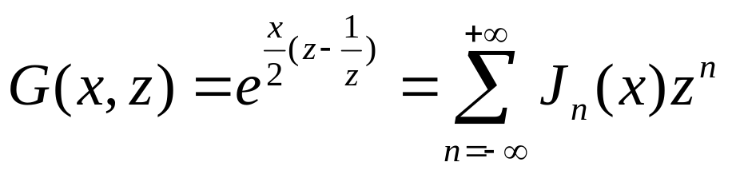
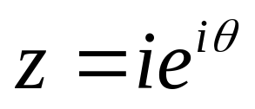
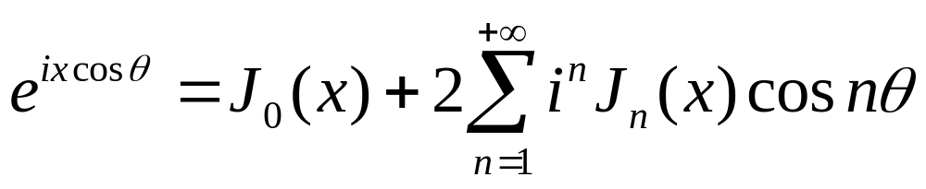
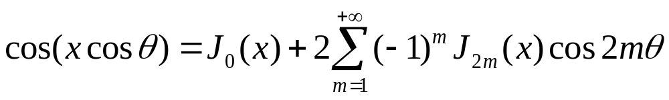
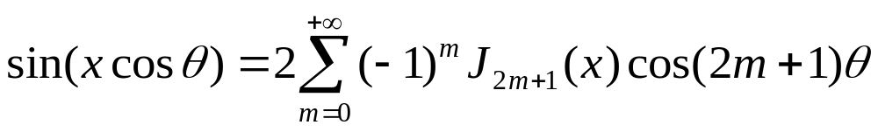
母函数等式的应用：
如果令： ，则：
得到平面波的傅里叶级数展开式。
当x为实数时，借助于欧拉公式，得到：

Slide 11
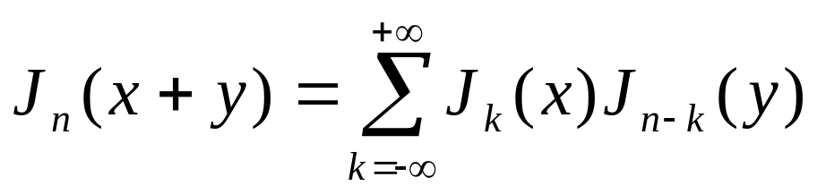
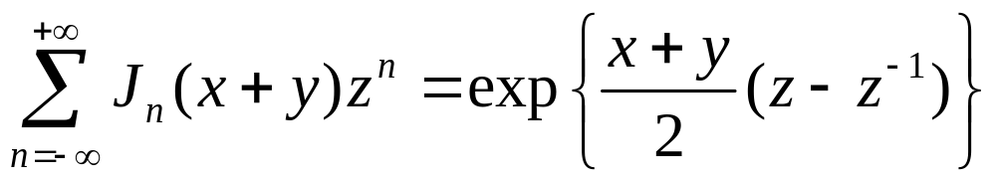
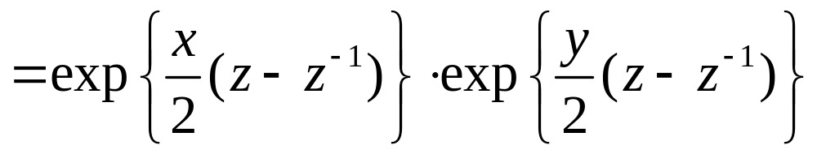
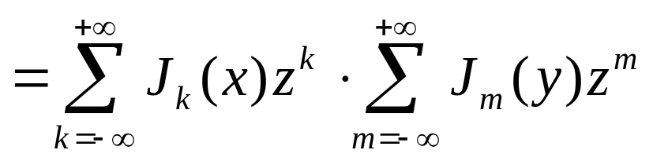
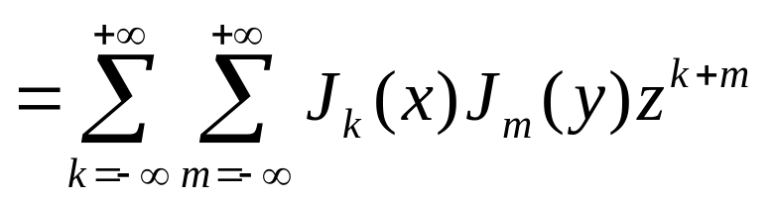
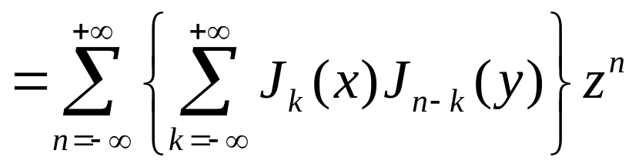
例题1 求证整数阶贝塞尔函数加法公式：
证明：在母函数等式中用x+y换x 得：

Slide 12
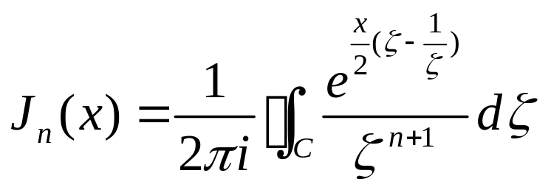
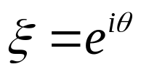
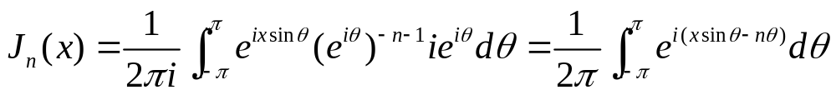
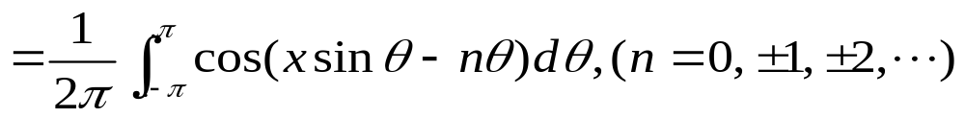
(二)、整数阶贝塞尔函数的积分表达式
罗朗展式的系数公式为：
其中C是包围Z=0的任意一条闭曲线。
如果取C为单位圆 ，那么，在C上有：

Slide 13

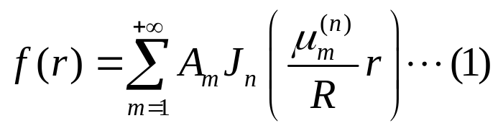
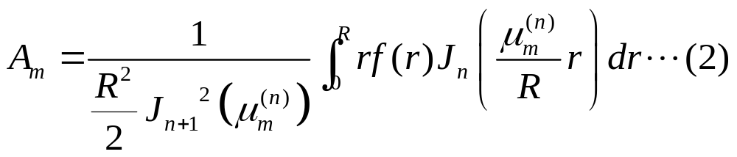
二、贝塞尔级数展开定理
定理1 设 在区间[0,R]上至多有有限个跳跃间断点，则 f (r)在(0,R)连续点处的贝塞尔级数收敛于该点的函数值，在间断点处收敛于该点左右极限的平均值。
其中：
注：有了贝塞尔函数的理论知识，到此，我们可以用分离变量方法求解一些相关定解问题了，如园域内的热传导问题。

Slide 14

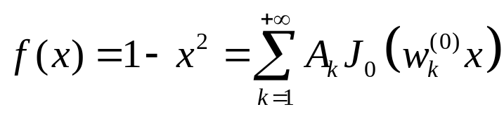
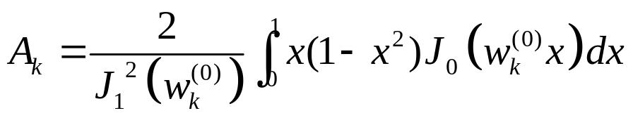




例题2、设 为零阶贝塞尔函数的所有正根.将函数f (x)=1-x²(0<x<1)展为零阶贝塞尔函数级数形式.
解：由展开定理：
令： ，则：

Slide 15




所以：

Slide 16




三、贝塞尔函数的应用
例题3 设有半径为b,高为h的均匀圆柱体，下底和侧面保持零度，上底温度分布为r²，求圆柱内的稳定温度分布规律。
解：由题意，问题具有园对称，所以，在柱坐标下，定解问题为：
1、分离变量

Slide 17







于是得到：
2、求解固有值问题
因为方程属于零阶贝塞尔方程，所以其通解为：
再由齐次边界条件得到： ，因此得到固有值：

Slide 18



3、求解另一个常微分方程
4、求定解
首先，一般解为：

Slide 19




其次，由边界条件：

Slide 20





由展开定理：
最后，我们计算定积分：

Slide 21





由递推公式得：

Slide 22


于是：
于是求得定解问题的解为：

Slide 23
作业：P 197 习题 7.2: 1. P 207 7.3 1、4、5.

Slide 24
谢 谢！

